Slide 1
RC6算法 RC6 algorithm
演讲人：许万鹏
小组成员：周炯超，江一川，许万鹏，朱公澳，邹凯蓄

Slide 2
简介

Slide 3
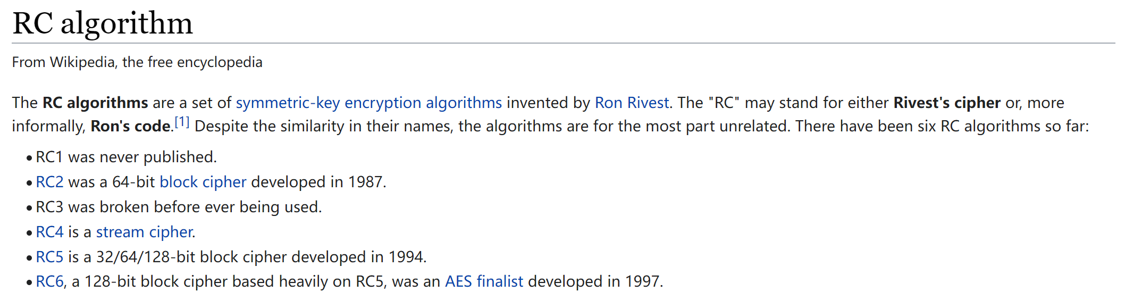
Release Candidate

Slide 4
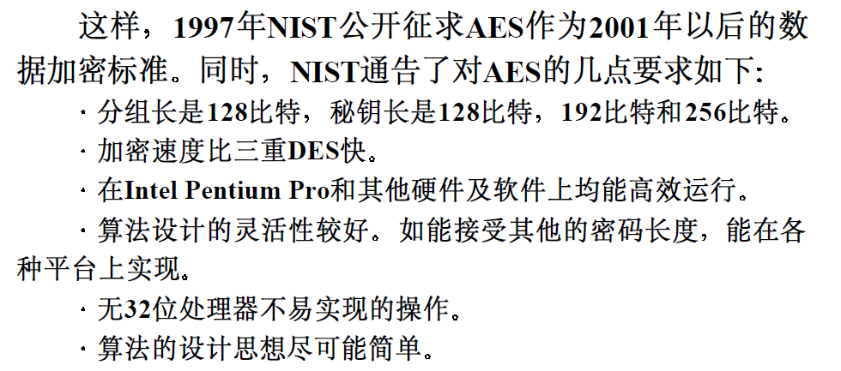
1. DES已无法抵抗穷举攻击
2. 三重DES慢且明文密文长度过短

Slide 5
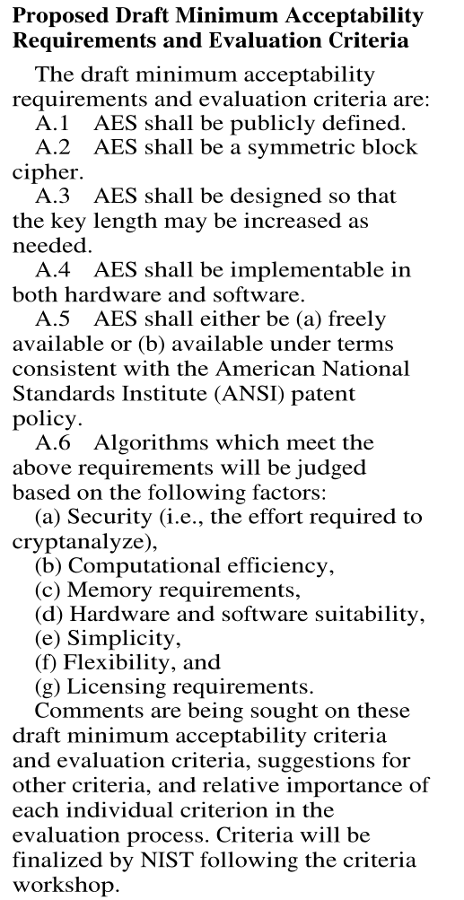
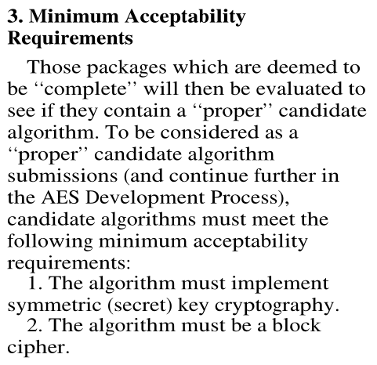
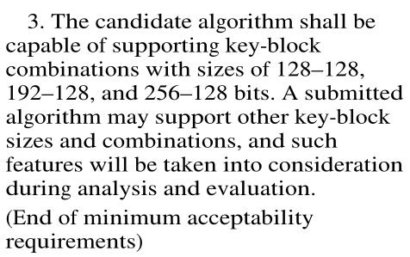
^{[1]}
^{[2]}

Slide 6
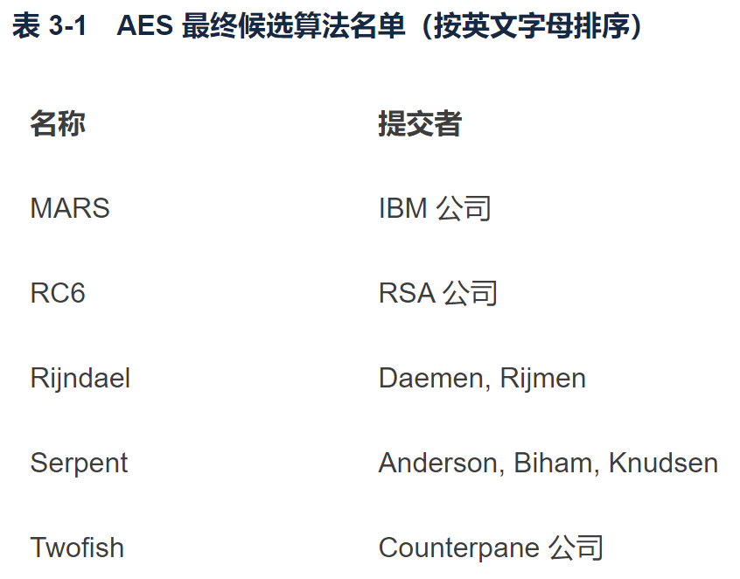
1997 年，NIST 开始公开募集 AES。
1998 年，满足 NIST 募集条件，即能够进入评审对象范围的密码算法共有 15 个
1999 年，在募集到的 15 个算法中，有 5 个算法入围了 AES 最终候选算法名单（AES finalist）。
2000 年 10 月 2 日，Rijndael 力压群雄，被 NIST 选定为 AES 标准。

Slide 7
算法实现

Slide 8
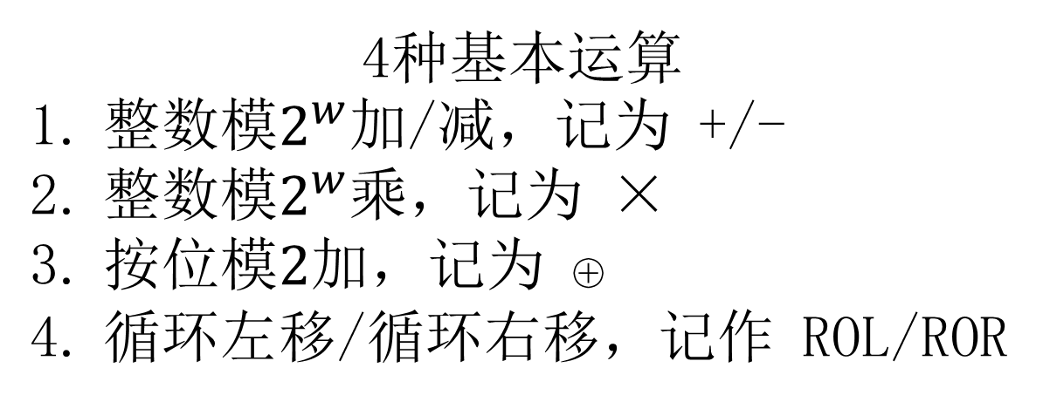
4个32位寄存器A, B, C, D
4种基本运算
整数模$2^{w}$加/减，记为 +/-
整数模$2^{w}$乘，记为 ×
按位模$2$加，记为 ⊕
循环左移/循环右移，记作 ROL/ROR
与
异或

Slide 9
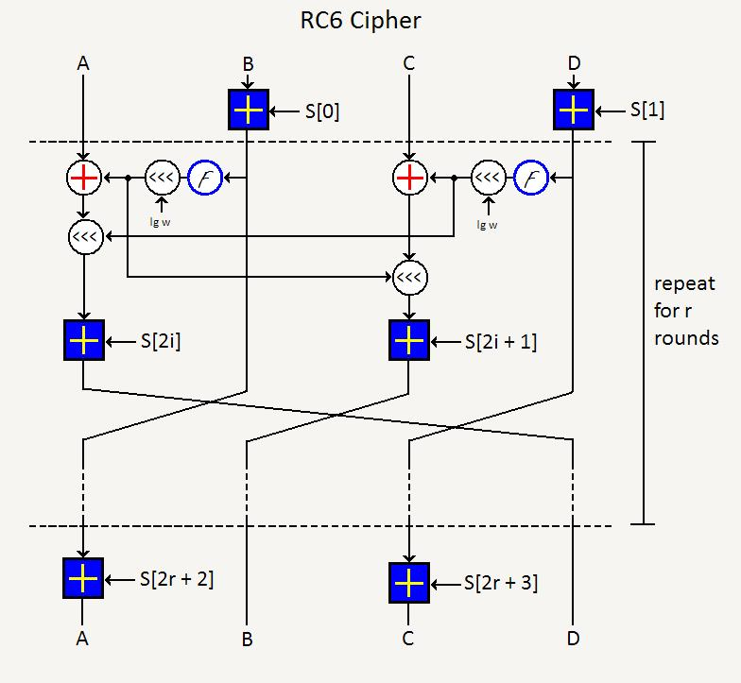
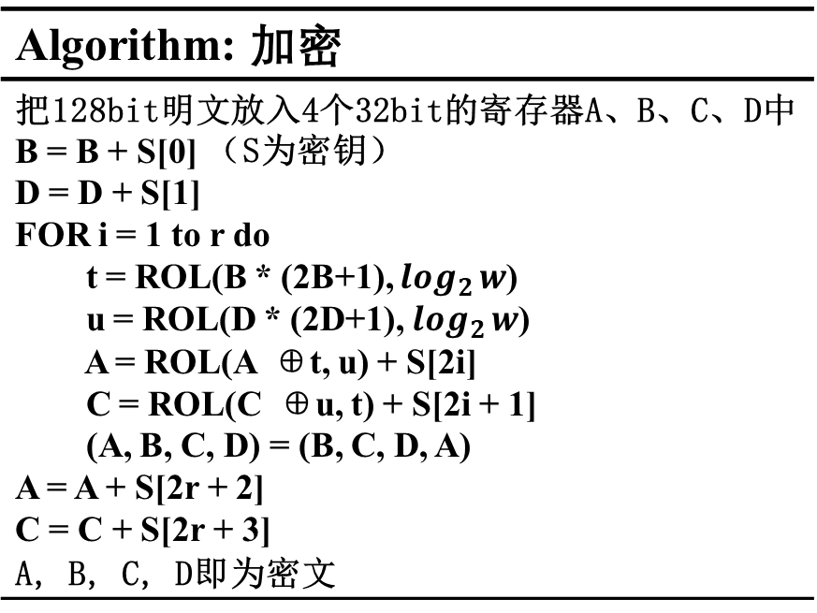
Algorithm: 加密
把128bit明文放入4个32bit的寄存器A、B、C、D中 B = B + S[0] （S为密钥） D = D + S[1] FOR i = 1 to r do t = ROL(B * (2B+1), $\log_{2}{w}$) u = ROL(D * (2D+1), $\log_{2}{w}$) A = ROL(A ⊕t, u) + S[2i] C = ROL(C ⊕u, t) + S[2i + 1] (A, B, C, D) = (B, C, D, A) A = A + S[2r + 2] C = C + S[2r + 3] A, B, C, D即为密文

Slide 10
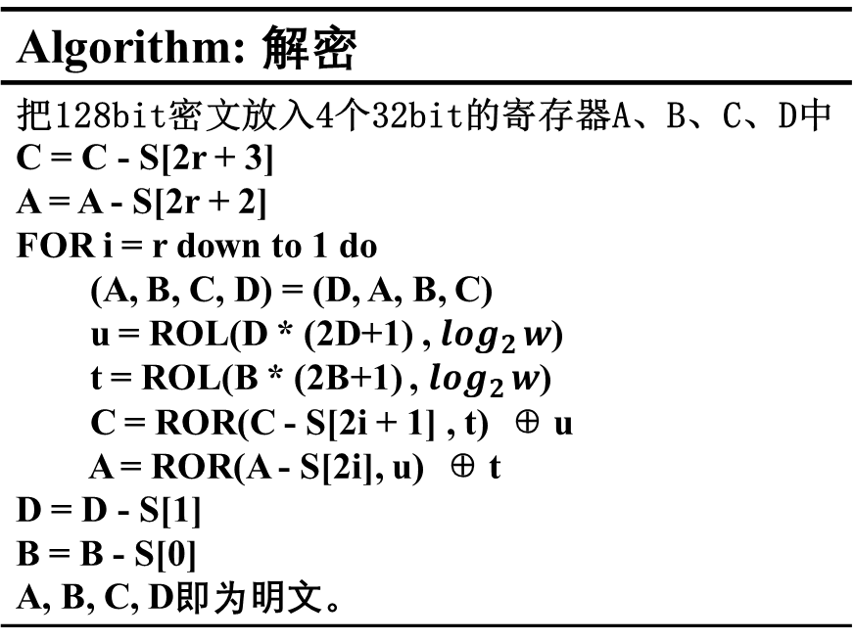
Algorithm: 解密
把128bit密文放入4个32bit的寄存器A、B、C、D中 C = C - S[2r + 3] A = A - S[2r + 2] FOR i = r down to 1 do (A, B, C, D) = (D, A, B, C) u = ROL(D * (2D+1) , $\log_{2}{w}$) t = ROL(B * (2B+1) , $\log_{2}{w}$) C = ROR(C - S[2i + 1] , t) ⊕ u A = ROR(A - S[2i], u) ⊕ t D = D - S[1] B = B - S[0] A, B, C, D即为明文。

Slide 11
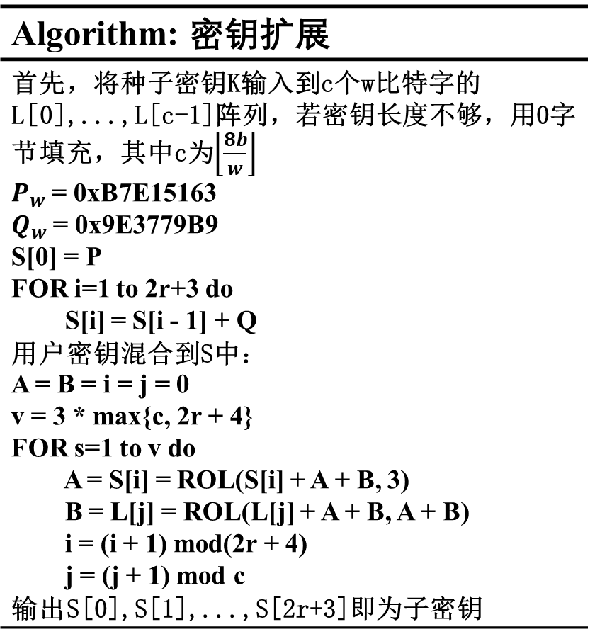
Algorithm: 密钥扩展
首先，将种子密钥K输入到c个w比特字的L[0],...,L[c-1]阵列，若密钥长度不够，用0字节填充，其中c为$\left\lfloor \frac{8b}{w}\right\rfloor$ $P_{w}$= 0xB7E15163 $Q_{w}$= 0x9E3779B9 S[0] = P FOR i=1 to 2r+3 do S[i] = S[i - 1] + Q 用户密钥混合到S中： A = B = i = j = 0 v = 3 * max{c, 2r + 4} FOR s=1 to v do A = S[i] = ROL(S[i] + A + B, 3) B = L[j] = ROL(L[j] + A + B, A + B) i = (i + 1) mod(2r + 4) j = (j + 1) mod c 输出S[0],S[1],...,S[2r+3]即为子密钥

Slide 12
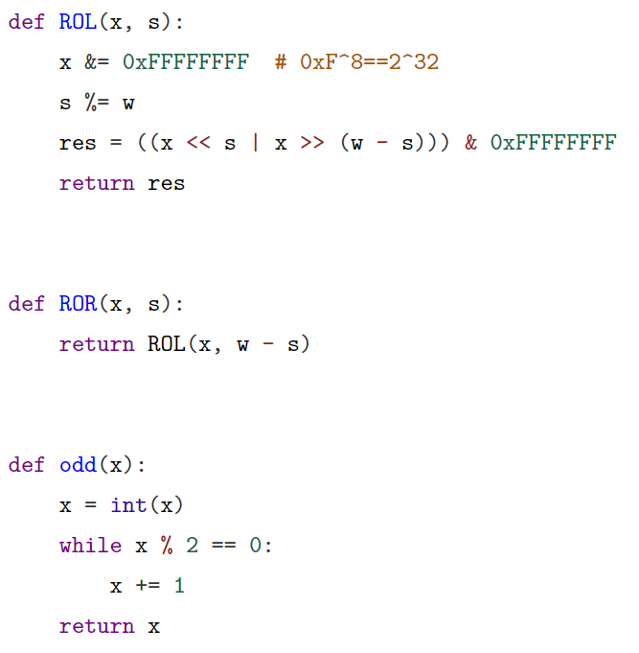

Slide 13
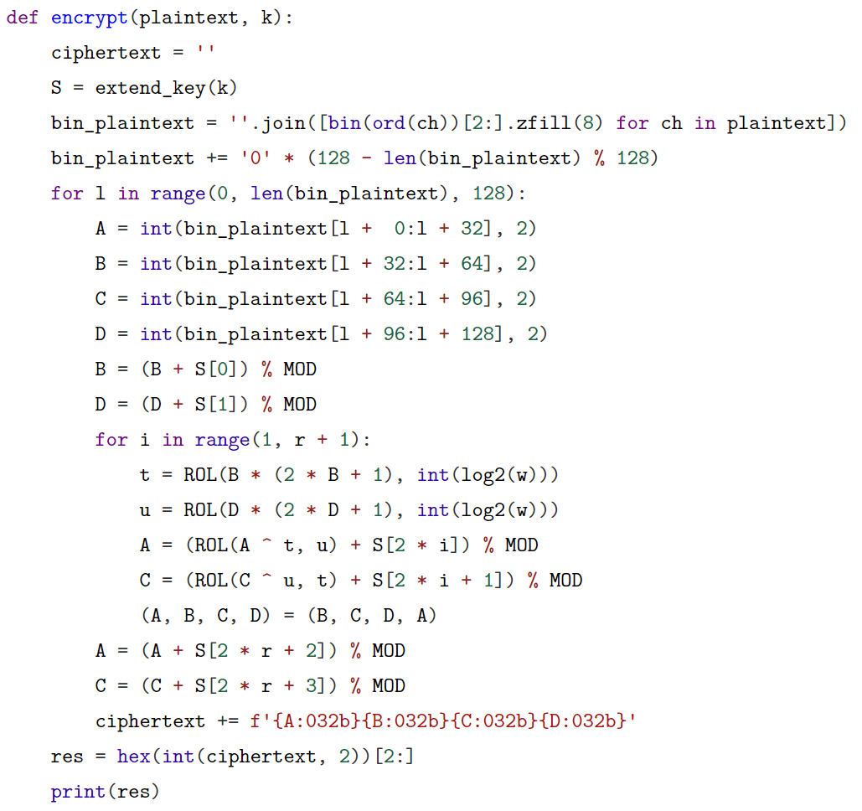
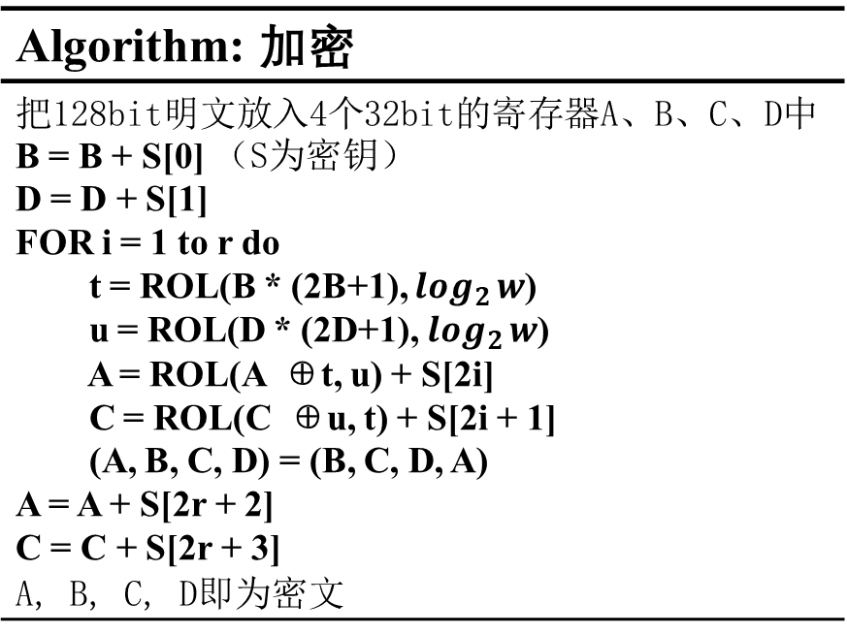
Algorithm: 加密
把128bit明文放入4个32bit的寄存器A、B、C、D中 B = B + S[0] （S为密钥） D = D + S[1] FOR i = 1 to r do t = ROL(B * (2B+1), $\log_{2}{w}$) u = ROL(D * (2D+1), $\log_{2}{w}$) A = ROL(A ⊕t, u) + S[2i] C = ROL(C ⊕u, t) + S[2i + 1] (A, B, C, D) = (B, C, D, A) A = A + S[2r + 2] C = C + S[2r + 3] A, B, C, D即为密文

Slide 14
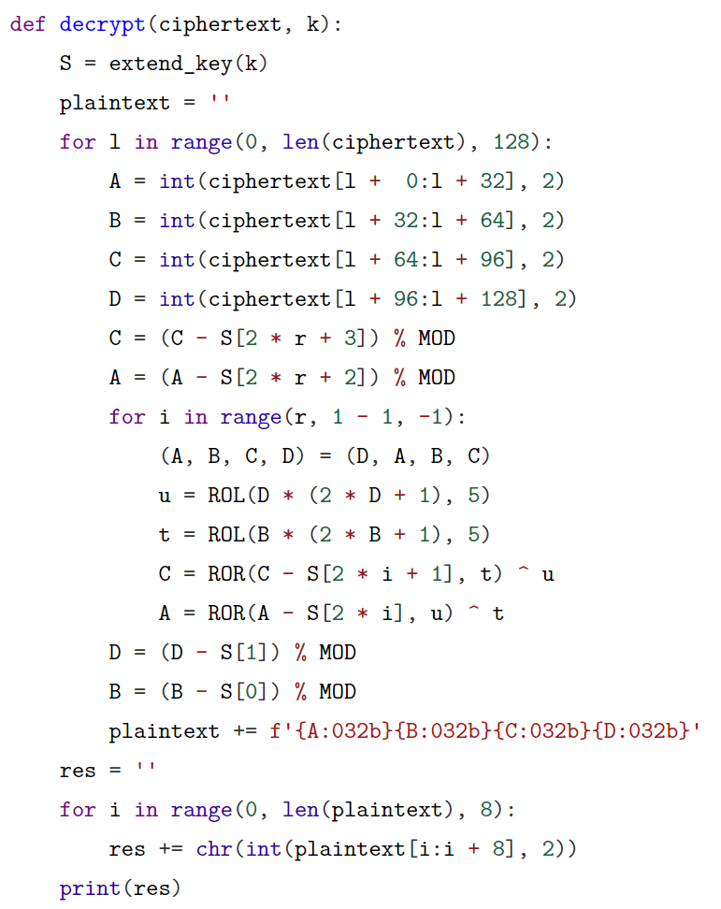
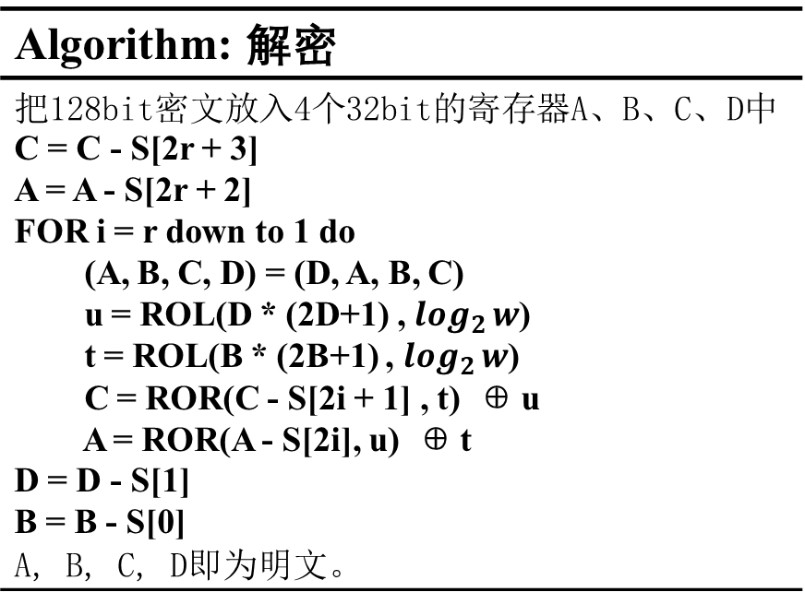
Algorithm: 解密
把128bit密文放入4个32bit的寄存器A、B、C、D中 C = C - S[2r + 3] A = A - S[2r + 2] FOR i = r down to 1 do (A, B, C, D) = (D, A, B, C) u = ROL(D * (2D+1) , $\log_{2}{w}$) t = ROL(B * (2B+1) , $\log_{2}{w}$) C = ROR(C - S[2i + 1] , t) ⊕ u A = ROR(A - S[2i], u) ⊕ t D = D - S[1] B = B - S[0] A, B, C, D即为明文。

Slide 15
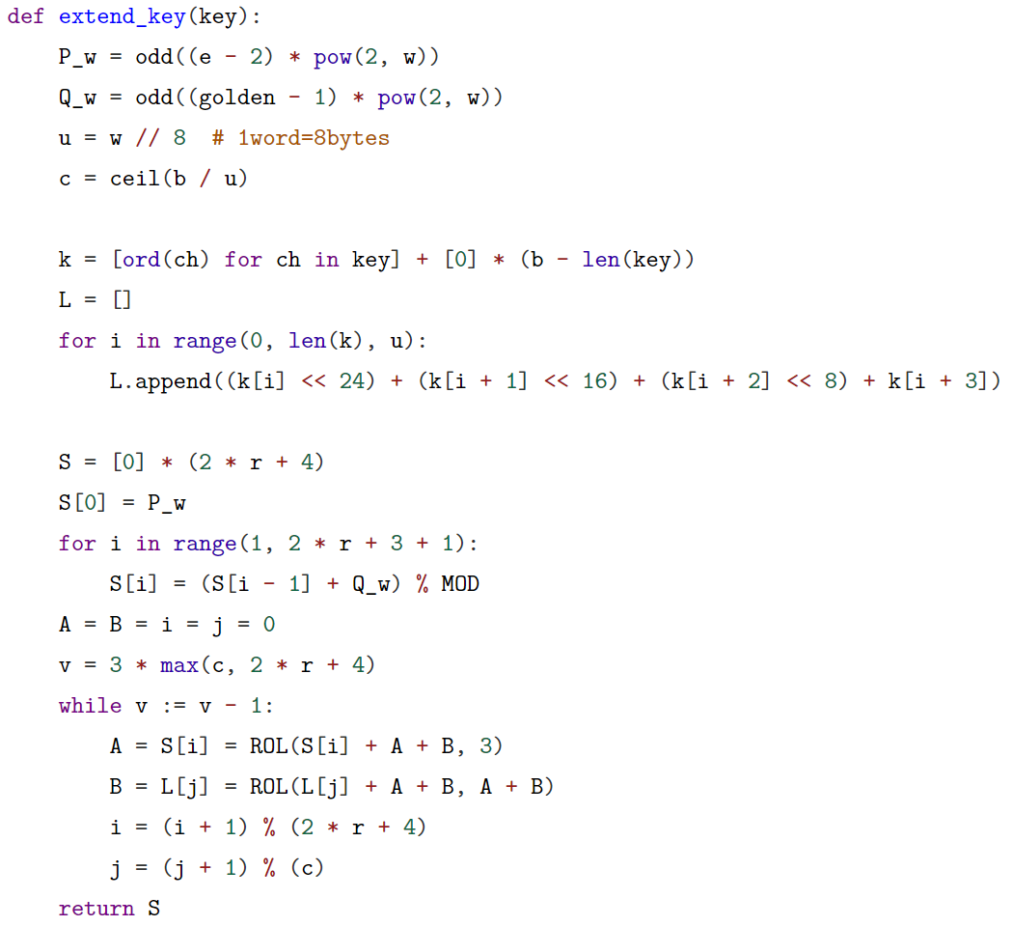
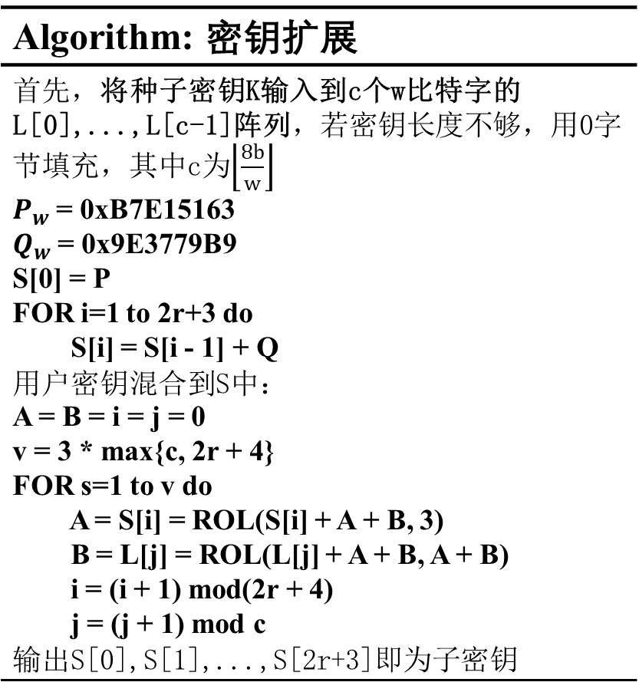
Algorithm: 密钥扩展
首先，将种子密钥K输入到c个w比特字的L[0],...,L[c-1]阵列，若密钥长度不够，用0字节填充，其中c为$\left\lfloor \frac{8b}{w}\right\rfloor$ $P_{w}$= 0xB7E15163 $Q_{w}$= 0x9E3779B9 S[0] = P FOR i=1 to 2r+3 do S[i] = S[i - 1] + Q 用户密钥混合到S中： A = B = i = j = 0 v = 3 * max{c, 2r + 4} FOR s=1 to v do A = S[i] = ROL(S[i] + A + B, 3) B = L[j] = ROL(L[j] + A + B, A + B) i = (i + 1) mod(2r + 4) j = (j + 1) mod c 输出S[0],S[1],...,S[2r+3]即为子密钥

Slide 16
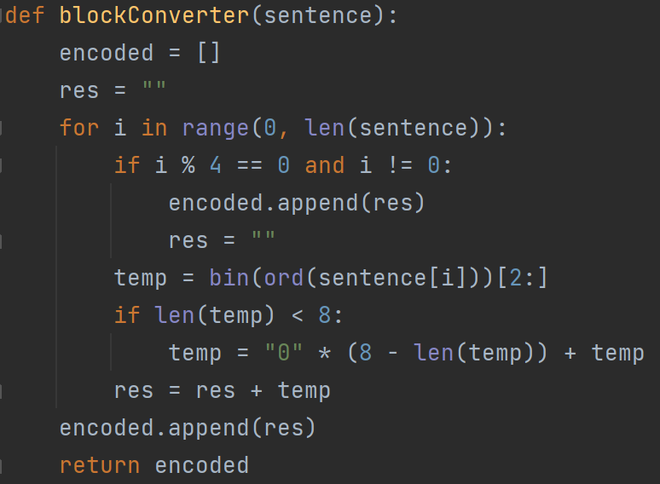
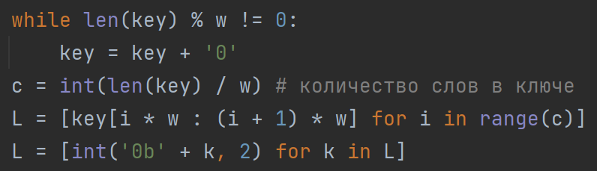
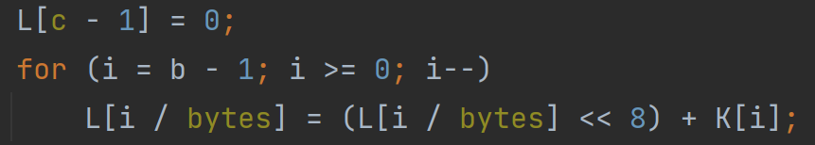

Slide 17
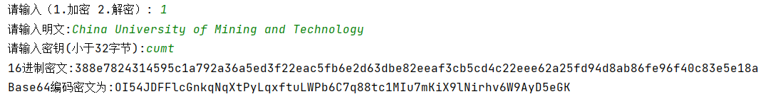
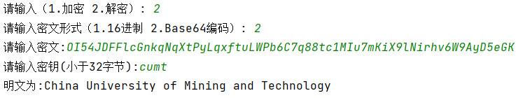
加密
解密

Slide 18
安全性分析

Slide 19
安全性原则
混淆与扩散：分组密码设计的本质。
混淆：打乱密文、明文、密钥之间的依赖关系。
扩散：明文的统计特性消散在密文中，每个明文比特尽可能的影响多个密文，密文每个比特受多个明文比特影响。
作为RC5强化版的RC6通过引入乘法运算来决定循环移位次数的方法，对RC5进行改进，弥补了RC5在扩散速度上的不足，并且RC6中的非线性部分是由多个部件共同实现的，这都大大增强了RC6的安全性。

Slide 20
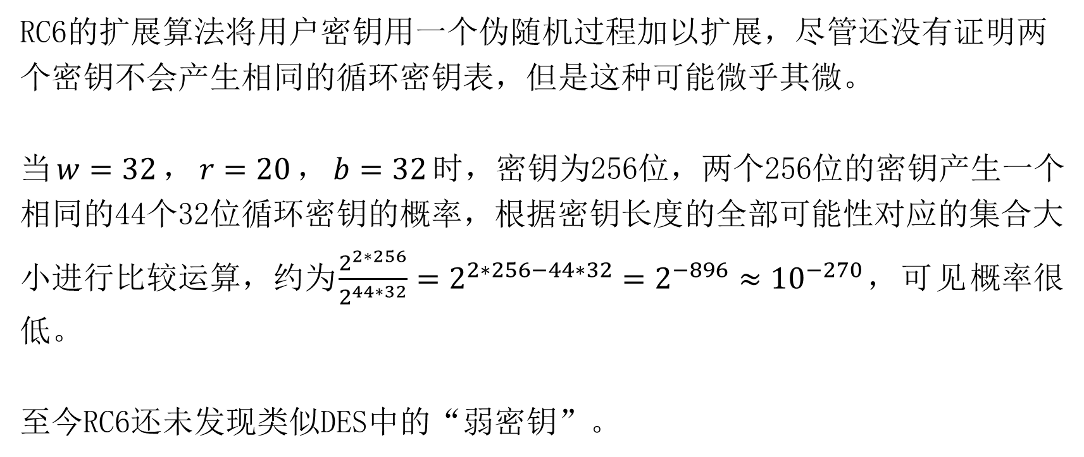
弱密钥
RC6的扩展算法将用户密钥用一个伪随机过程加以扩展，尽管还没有证明两个密钥不会产生相同的循环密钥表，但是这种可能微乎其微。
当$w=32$，$r=20$，$b=32$时，密钥为256位，两个256位的密钥产生一个相同的44个32位循环密钥的概率，根据密钥长度的全部可能性对应的集合大小进行比较运算，约为$\frac{2^{2∗256}}{2^{44∗32}}=2^{2∗256−44∗32}=2^{−896}≈{10}^{−270}$，可见概率很低。
至今RC6还未发现类似DES中的“弱密钥”。

Slide 21
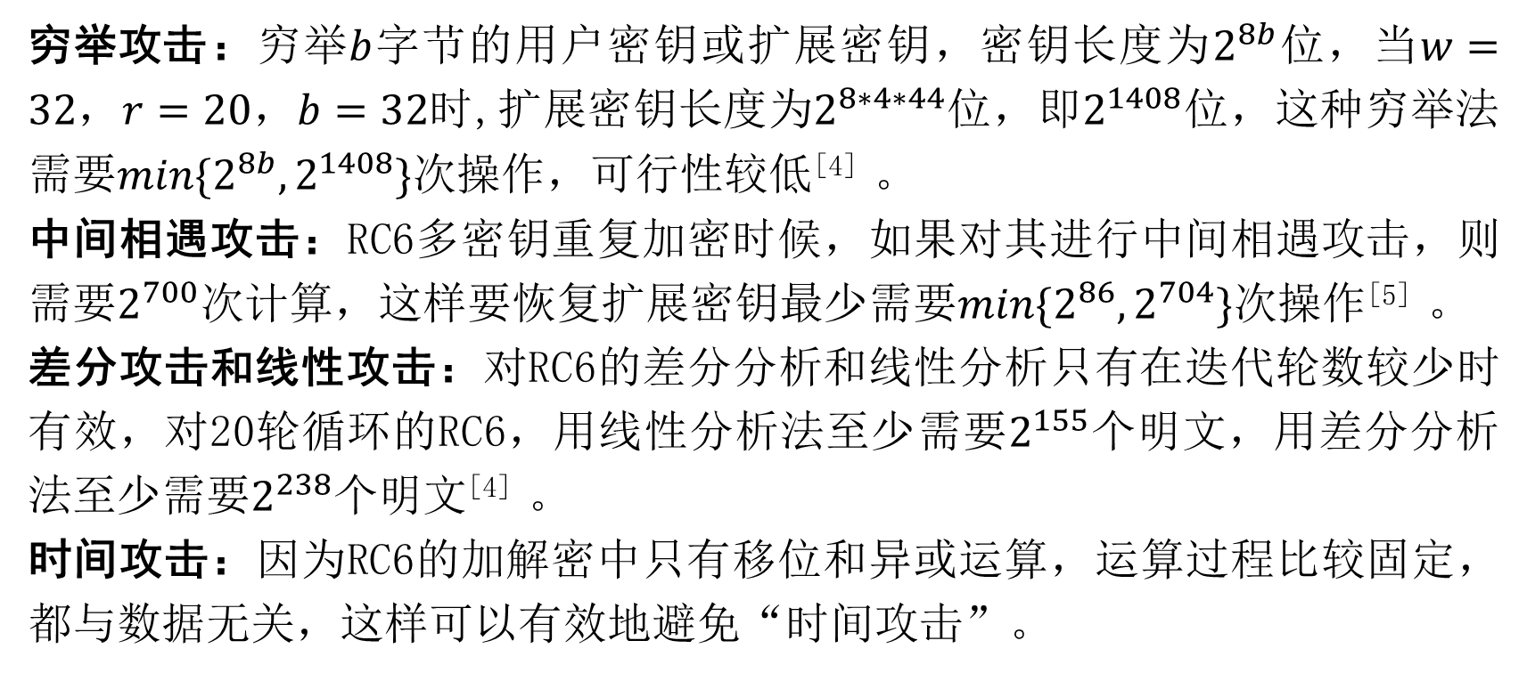
攻击方法
穷举攻击：穷举$b$字节的用户密钥或扩展密钥，密钥长度为$2^{8b}$位，当$w=32$，$r=20$，$b=32$时,扩展密钥长度为$2^{8∗4∗44}$位，即$2^{1408}$位，这种穷举法需要$min⁡\{2^{8b},2^{1408}\}$次操作，可行性较低^{[4]} 。
中间相遇攻击：RC6多密钥重复加密时候，如果对其进行中间相遇攻击，则需要$2^{700}$次计算，这样要恢复扩展密钥最少需要$min⁡\{2^{86},2^{704}\}$次操作^{[5]} 。
差分攻击和线性攻击：对RC6的差分分析和线性分析只有在迭代轮数较少时有效，对20轮循环的RC6，用线性分析法至少需要$2^{155}$个明文，用差分分析法至少需要$2^{238}$个明文^{[4]} 。
时间攻击：因为RC6的加解密中只有移位和异或运算，运算过程比较固定，都与数据无关，这样可以有效地避免“时间攻击”。

Slide 22
CTF中的RC6

Slide 23
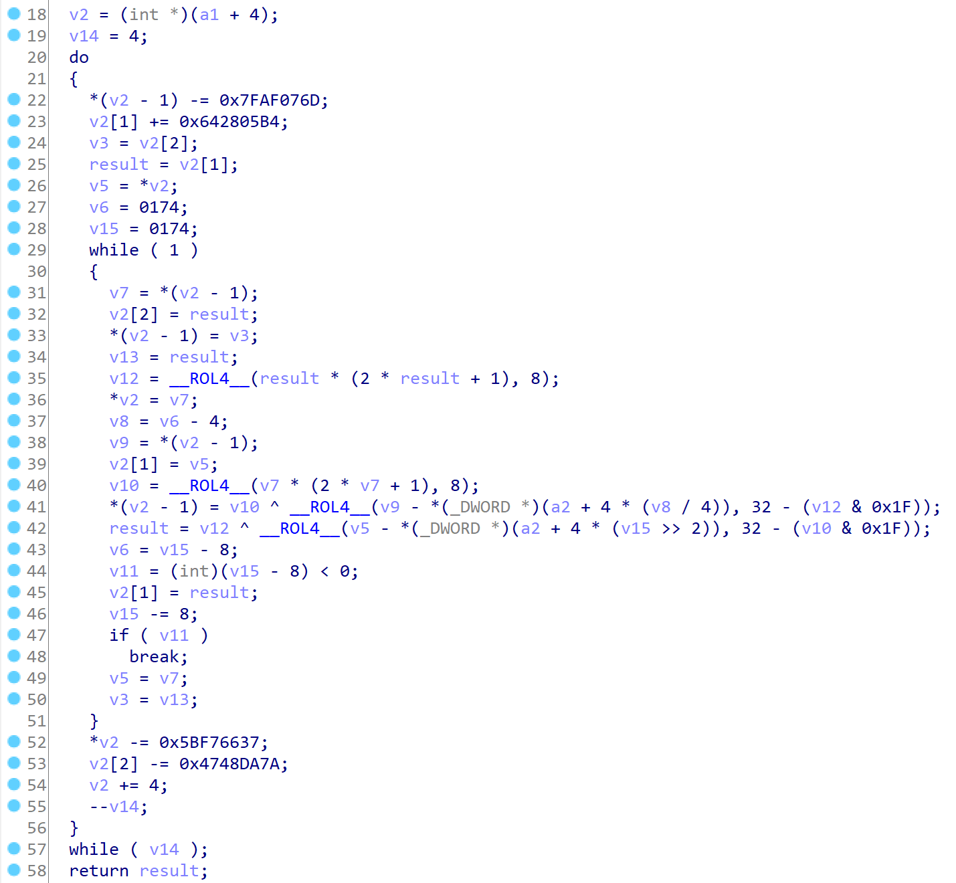
安全性分析

Slide 24
参考文献

Slide 25
[1] Announcing Development of a Federal Information Processing Standard for Advanced Encryption Standard[OL].https://csrc.nist.gov/News/1997/Announcing-Development-of-FIPS-for-Advanced-Encryp.
[2] Announcing Request for Candidate Algorithm Nominations for the Advanced Encryption Standard[OL].https://csrc.nist.gov/news/1997/requesting-candidate-algorithm-nominations-for-aes.
[3]Paje R E J, Sison A M, Medina R P. Multidimensional key RC6 algorithm[C]//Proceedings of the 3rd International Conference on Cryptography, Security and Privacy. 2019: 33-38.
[4]王镭,陈克非.MARS算法和RC6算法分析[J].计算机工程,2001(04):132-134.
[5]何文才,牛晓蕾,刘培鹤,杜鹏,张媛媛.密码算法RC5和RC6的分析和比较[J].网络安全技术与应用,2007(02):28-30.

Slide 26
谢谢！

